Slide 1

Xestión das funcións específicas
da xefatura de estudos
Santiago, 11 de xullo 2017

Slide 2
Curso 2016-17
O Milladoiro: poboación moi nova e moi misturada desde o punto de vista socioeconómico
4º curso de funcionamento do centro
Cambio de equipo directivo no curso 2015-16
2 ANPAS
Alumnado: 442 – 12% alumnado estranxeiro
– 18 nacionalidades
– Matrícula de novo alumnado (14) ao longo do curso (28/03)
Profesorado: cupo 49 + PTs + Rel. → 30 definitivos
ESO | 1º | 108
 | 2º | 87
 | 3º | 96
 | 4º | 57
Total |  | 348
Bach. | 1º | 43
 | 2º | 51
Total |  | 94
2 nacionalidade española
12 nacionalidade estranx.

Slide 3
Documentos do IES do Milladoiro
Proxecto educativo (PEC) | Parte específica do PEC | En elaboración
 | Plan de Convivencia | En elaboración
 | Normas de organización e funcionamento (NOF) | Si
 | Plan xeral de atención a diversidade (PXAD) | Si
 | Plan de acción titorial (PAT) | Si
 | Plan de acollida | Si
 | Plan de orientación (PO) | Si
 | Proxecto lingüístico | Incompleto
 | Proxecto lector de centro | Si
 | Plan de integración das TIC | Si
PXA | Programacións didácticas Plan de dinamización da lingua galega (DLG) | Si Si
Proxecto de xestión económica |  | Si
Plan de evacuación e emerxencias |  | Si
Memoria anual |  | Si
Índice NOF.pdf
http://www.edu.xunta.gal/centros/iesmilladoiro/

Slide 4

Obxectivo
Presentar as funcións específicas da xefatura de estudos aos novos equipos directivos
Regulamento orgánico de institutos de educación secundaria
Artigo 31º Decreto 324/1996
Por onde comezar?
Axenda XE
Temporalización
Ámbitos de traballo
Destinatarios

Slide 5
Alumnado
Famililas
Profesorado
j
Organización académica
Convivencia escolar
Acción titorial

Slide 6
ÍNDICE
Organización académica
Acción titorial
Convivencia escolar

Slide 7
A. Organización académica

Slide 8
Axenda xeral
Abril-Xuño | Final de curso: calendarios, avaliacións, valoración resultados e convivencia.
 | Curso seguinte: orientación, prematrícula e previsión académica.
Xullo | Matrícula. Elaboración de grupos. Deseño de horarios. Petición de profesorado.
Setembro | Peche do curso: avaliacións.
 | Matrícula, peche de grupos. Elaboración de horarios e asignación de aulas. Acollida 1ºESO.
Outubro | Reunións de familias e titores/as. Avaliación inicial.
Novembro | Solicitude contratos-programa.
Decembro | 1ª Avaliación. Organización alumnado do PROA e clases de reforzo do Concello.
Marzo | 2ª Avaliación.

Slide 9
ABRIL / MAIO / XUÑO
Orientación académica-profesional co orientador/a
Sesións de orientación académica para o alumnado de 3º e 4º de ESO e de 1º de bachareralo .
Reunións de orientación acádémica para familias de 3º e 4º de ESO e de 1º de bachareralo.
Reunión co alumnado interesado en cursar FP básica.
Primeira previsión do alumnado de PMAR.

Slide 10
ABRIL / MAIO / XUÑO
Prematrícula
Recollida dos impresos de matrícula.
Estudo exhaustivo destas prematrículas.
Estimación da previsión de nº de optativas e estrutura dos horarios de cada nivel do curso seguinte.
Falar co alumnado que non poda cursar a opción elixida (optativas ou itinerario).

Slide 11
ABRIL / MAIO
Xestión organizativa
Elaboración do calendario final de 2º de bach.:
Avaliación de pendentes de bacharelato e avaliación final.
Entrega de notas e reunión informativa da proba ABAU (secretario e orientadora).
Reclamacións.
Elaboración do calendario final da ESO e 1º de bach.:
Avaliación de pendentes da ESO e avaliacións finais.
Entrega de notas e reclamacións.
Matrículas
Elaboración do calendario de setembro: exames, avaliacións, entrega de notas, reclamacións, matrícula, reunións do Claustro e outras.

Slide 12
XUÑO
Xestión organizativa
Asistencia ás avaliacións finais (levar fotocopias das actas de cualificacións e follas de sinaturas de asistencia do profesorado).
Análise estatístico dos resultados académicos finais (gráficas por nivel, por grupos e por materias).
Presentación dos resultados académicos e análise da convivencia escolar no Claustro de final de curso.
Reunión co asesor/a do CAFI para planificar PFPP, co director/a e o coordinador/a.

Slide 13
XUÑO
Coordinación co centro de primaria adscrito
Asistencia á xornada de acollida do alumnado de 6º primaria (organizada polo alumnado de 2º da ESO, os seus titores/as e orientadora).
Visita ao centro adscrito: recollida información do alumnado de 6º (acompañada polo director, orientadora e PT).

Slide 14
XULLO
Xestión organizativa
Revisión das matrículas de xuño.
Previsión de nº de alumnado e nº de grupos.
Previsión de solicitudes para autorizar materias optativas que non chegan ao nº mínimo de alumnado requirido.
Planificación das MAD do curso seguinte en base aos resultados académicos e as necesidades detectadas: co orientador/a e director/a.
Contabilizar a carga lectiva dos departamentos e as reducións horarias para estimar as necesidades docentes do vindeiro curso.
Petición de profesorado con destino provisional no centro, co director/a.
Deseño dos horarios do curso seguinte: conexións.
Distribución das aulas do centro, co equipo directivo.

Slide 15
XULLO
Traballo co orientador/a
Elaboración de grupos do curso seguinte tratando conseguir grupos pouco numerosos e o máis homoxéneos posible. Criterios:
  MAD (nº alumnado con ACI, exención 2º idioma, agrupamentos, apoios PT).
  Rendemento académico.
  Nº repetidores/ Nº alumnado PIL/ Nº TDAH/ Outras NEAE.
  Xénero.
  Nivel de necesidade ou competencia social para o programa TEI.
  Problemas de conduta ou outras consideracións puntuais.
Planificación da acción titorial: valoración do PAT actual, modificacións e propostas de mellora, reunións organizativas coas ONGs, etc.

Slide 16
SETEMBRO
Antes do Claustro inicial
Asistencia ás sesións de avaliación. Protocolo de promoción na ESO.pdf
Reunión coas familias do alumnado de PMAR (sinatura autorizacións), co orientador/a.
Colaboración co orientador/a na preparación das listaxes do alumnado de agrupamentos ou reforzos.
Revisión das matrículas de setembro.
Últimas modificacións nos grupos do alumnado, co orientador/a.
Preparación das follas coa asignación lectiva definitiva de cada departamento e as posibles restricións de elección de materias.
Reunión informativa para familias e alumnado de 1ºESO: co director/a e orientador/a.

Slide 17
SETEMBRO
Claustro inicial e reunións dos departamentos
Información sobre nº de grupos, optativas e MAD.
Información sobre o reparto de materias e grupos: Instrucións elección materias e grupos.pdf
Recollida das follas co reparto da carga lectiva de cada departamento e actas dos departamentos:
Folla reparto Dtos 17-18.xls Acta reunión dptos elección de horarios.pdf
Recollida das follas de preferencias horarias e outras consideracións do profesorado definitivo: Preferencias horarias 16-17.pdf
Petición voluntaria de titores/as

Slide 18
SETEMBRO
Elaboración de horarios
Organización da carga lectiva do profesorado e asignación de grupos.
Asignación de titorías, co orientador/a.
Carga de datos no programa de xeración de horarios: carga lectiva do profesorado, preferencias horarias, grupos, aulas e conexións.
Xerar o primeiro borrador de horarios. De ser o caso, colocar manualmente as sesións non asignadas.
Dedicarlle moito tempo a mellorar globalmente os horarios do profesorado, tanto definitivo como provisional.
Colocación das gardas (normais, recreos, biblioteca e custodia) e outras horas complementarias ou lectivas (xefaturas departamento, atención a familias, EDLG, TIC, etc.) ata as 23 horas fixas semanais.
Asignación de aulas ás materias desdobradas (optativas con coincidencia horaria, agrupamentos, reforzos, etc.)

Slide 19
SETEMBRO
Día de inicio de curso
Entrega de carpeta informativa ao profesorado novo.
Información na reunión do Claustro sobre funcionamento das gardas de recreo, control da asistencia e puntualidade do alumnado e xestión da convivencia. Reparto de horarios.
Entrega de listaxes de subgrupos de alumando ao profesorado de agrupamentos e reforzos.
Reunión cos titores/as de bacharelato e entrega de carpetas de titoría, co orientador/a.
Presentación do alumnado de bacharelato, co ED e orientador/a.
Reunión informativa do PFPP ao profesorado novo, co coordinador/a.

Slide 20
SETEMBRO
Segundo día do curso
Reunión cos titores/as da ESO por nivel e entrega de carpetas de titoría, co orientador/a.
Presentación do alumnado da ESO por nivel, co ED e orientador/a.
Avisos por correo electrónico informando ao profesorado de casos especiais puntuais.
Preparar o libro de gardas e colgar toda a información relativa a asignación de aulas e horarios na sala de profesorado (secretario/a)
R. titores/as 1ºESO 9.00h
R. titores/as 2ºESO 9.45h
R. titores/as 3ºESO 10.30h
R. titores/as 4ºESO 11.00h
Presentación 1ºESO 11.30-13.30h
Presentación 2ºESO 12.00-13.30h
Presentación 3º,4ºESO 12.30-13.30h

Slide 21
SETEMBRO
Colaboración co orientador/a na elaboración dos horarios do profesorado PT.
Entrega aos xefes/as de departamento das listaxes de alumnado con materias pendentes (secretario).
Posta en marcha do PFPP do centro, co coordinador/a e director/a.
Recadar e informar das listaxes de alumnado maior de idade que autoriza ao centro a comunicarse coa familia.
Colaboración co administrativo/a no rexistro de datos do DOC, supervisión do mesmo e xeración de cada un dos seus apartados.

Slide 22
OUTUBRO
Reunións do profesorado titor coas familias, co orientador/a.
Elaboración de calendarios:
Avaliación inicial e 1ª e 2ª avaliación.
Exames de materias pendentes de maio.
Exames finais de 2º de bacharelato.
Avaliación inicial: cambios do alumnado con MAD, co orientador/a.
Rexistro no xade dos cambios que poidan xurdir nos subgrupos de agrupamentos ou reforzos.
Reorganización dos horarios do profesorado PT, co orientador/a.

Slide 23
NOVEMBRO
Elaboración do proxecto dos contratos-programa, co director/a e orientador/a.
DECEMBRO
Preparación das listaxes de alumnado derivado ao programa PROA e as clases de reforzo do Concello, co orientador/a e titores/as.
1ª Avaliación: cambios do alumnado con MAD, co orientador/a.
XANEIRO
Posta en marcha e seguimento do programa PROA e das clases de reforzo do Concello, co orientador/a (vicedirección).

Slide 24
AO LONGO DO CURSO
Recollida de xustificantes e supervisión das ausencias do profesorado.
Recibir ao alumnado que se incorpora ao centro ao longo do curso escolar aplicando o Plan de Acollida do centro: Plan de acollida.pdf
1ª entrevista co alumno/a e familia.
Probas de nivel e coordinación cos xefes/as dos departamentos.
2º entrevista co alumno/a e familia e orientador/a.
Informar ao profesorado das altas e baixas do alumando e de situacións puntuais que haxa que comunicar.
Recepción do profesorado novo que se incorpora ao centro para entrega de horario e transmisión doutra información necesaria.
Velar polo cumprimento das NOF do centro, prestando especial atención ao funcionamento das gardas.

Slide 25
AO LONGO DO CURSO
Velar pola aplicación na ESO do protocolo de absentismo escolar da Consellería e tramitar o correspondente á XE.
Velar pola aplicación en bacharelato do protocolo de perda do dereito á avaliación continua e tramitar o correspondente á XE.
Reunir aos equipos docentes cando sexa neceario para tratar problemáticas individuais ou dun grupo.
Coordinar o seguimento e avaliación do alumnado en situación de atención hospitalaria ou domiciliaria (vicedirección).
Apoiar proxectos e actividades do centro: proxecta, entroido, EDLG, biblioteca, etc.
Asistir e participar nas reunión de Claustro, CCP e Consello Escolar.
Asistir e organizar as reunión da Rede do IES de Milladoiro, co director/a e orientador/a.

Slide 26
“Saúde, convivencia e comunidade escolar”
ANPAS
Centro de Saúde
Garda Ciivil
Policía Local
Fund. Secr. Xitano
ACPP AGARESO
IGAXES3
Inspección Educativa
Concello
Centros Infantil e Primaria
Asociación Empresarios
Rede do IES do Milladoiro

Slide 27
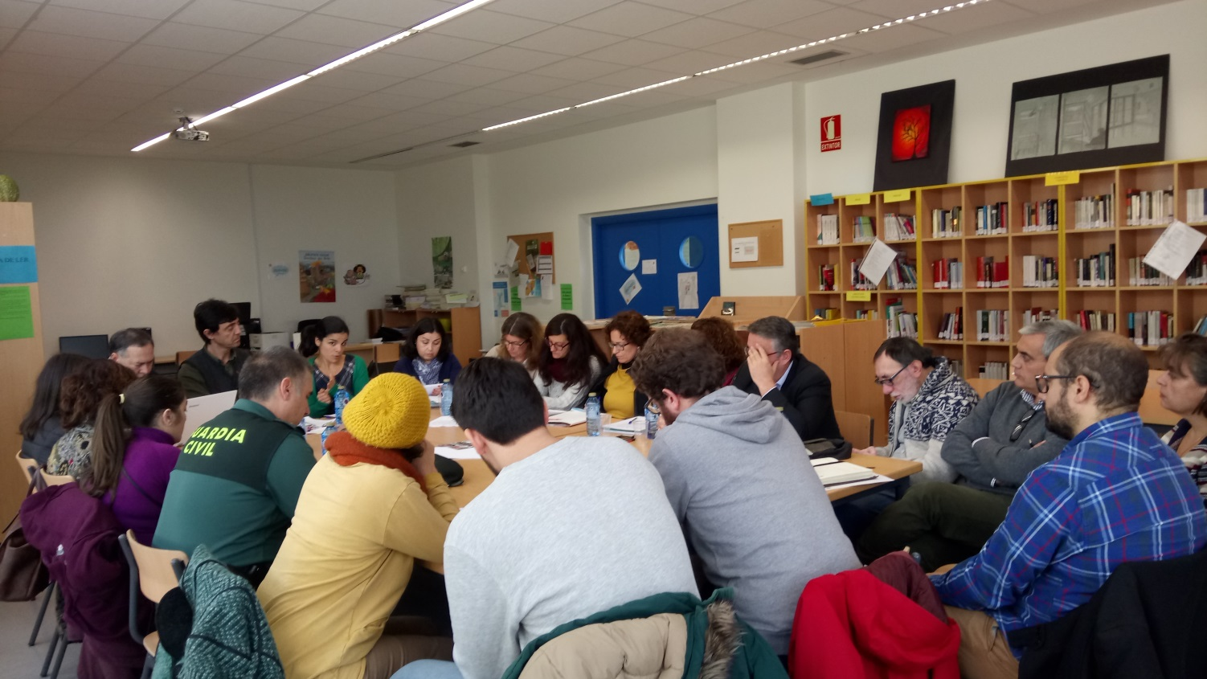
Traballando en rede…
Reunións sectoriais
Reunións plenarias trimestrais
Táboa Rede do IES do Milladoiro.pdf

Slide 28
B. Acción titorial

Slide 29
Plan de Acción Titorial (PAT)
“Instrumento por medio do que se establecen as liñas prioritarias, se organiza, se planifica e se coordina a acción titorial a desenvolver nun centro educativo”
A acción titorial é parte da función docente
Artigo 58° do Decreto 324/1996
Responsabilidade de todos e todas:
Profesorado
Titores/as
Orientación e xefatura de estudos

Slide 30
O camiño ata o noso PAT
CURSO 13-14
CURSO 14-15
Nova orientadora
CURSO 15-16
TEI
Cambio de equipo directivo
Solicitude “Selo de vida saudable” (non concedido)
Grupos descompensados
1º PAT provisional
Reunións de coord. titores/as quincenais (recreo)
Elaboración de grupos XE+Or
Selección de titores/as XE+Or
Programa HHSS
Xorden demandas e necesidades
Sen reunións de coordinación titores/as
Reunións de coord. titores/as semanais (50')
Elaboración documentos de centro
Formación profesorado en Aprendizaxe Cooperativa
Novo PAT
Rede do IES do Milladoiro
Auditoría Insp. Educ.
CURSO 16-17
Redución horaria extra titores/as (1º,2º,3º)
Escola de pais e nais: EI, EP, ESO
2ª solicitude “Selo de vida saudable”

Slide 31
O noso proxecto educativo
“Saúde, convivencia e comunidade escolar”
PEC
Plan de Convivencia
PAT
Vida Saudable

Slide 32
SAÚDE: “estado de benestar físico, mental e social, con capacidade de funcionamento e non só a ausencia de afeccións ou enfermidades” (OMS)
SAÚDE
FÍSICA
(Biolóxica)
MENTAL
(Psicolóxica)
SOCIAL
(Convivencia)
Organizamos toda a acción titorial do centro en torno aos tres eixes da saúde

Slide 33
SAÚDE
FÍSICA
(Biolóxica)
- Promoción de hábitos saudables
- Educación afectiva-sexual
- Programa de prevención de drogas
- Prevención de TCA (Transtornos de Conduta Alimentaria) e promoción de alimentación saudable
- ...
MENTAL
(Psicolóxica)
- Actividades de presentación,coñecemento e cohesión de grupo
- Programa TEI
- Programa de Habilidades Sociais
- Olimpíada da Convivencia
- Obradoiros de redes sociais, novas TIC e ciberacoso
- Obradoiro de resolución de conflitos
- Obradoiros de igualdade e prevención da violencia de xénero
- PIKAS (Proxecto de Preocupación Compartida)
- ...
SOCIAL
(Convivencia)
- Acollida alumnado
- Orientación académica-profesional
- Seguimento titorial
- Axenda Escolar
- Programa de pubertade: “Todo cámbiame”
- ...

Slide 34
Distribución de funcións e responsabilidades da XE no PAT:
Artigos 31º, 58º e 60º do Decreto 324/96
Recoñecemento do traballo de titoría: 1 h de redución semanal extra ao profesorado-titor de 1º, 2º e 3º da ESO.
1 h de reunión de coordinación semanal do profesorado-titor por nivel na ESO, co orientador/a:
    Seguimento xeral dos grupos e de casos puntuais de alumnado.
    Modificar ou propoñer actividades para as sesións de titoría atendendo as necesidades que van xurdindo.
    Avisos de xefatura de estudos e orientación ao profesorado-titor e viceversa
    Avaliación da acción titorial (a final de curso).
Plan de acción titorial.pdf

Slide 35
Asistir a certas entrevistas coas familias, apoiando ao profesorado-titor e orientador/a.
Coordinación coas ONGs ou outras entidades externas que colaboran co centro na acción titorial, co orientador/a.
Convocar e asistir ás reunións das familias co profesorado-titor ao inicio do curso académico, co orientador/a e director/a.
Promover a coordinación e a implicación dos departamentos didácticos na acción titorial do centro.
Organizar as actividades de avaliación das titorías por parte do alumnado.
Asistir ás reunións de avaliación das titorías por parte do profesorado-titor, co orientador/a e director/a.

Slide 36
C. Convivencia escolar

Slide 37
Análise da convivencia no centro
 | Nº partes | Nº alumnos/as | Nº partes por alumno/a
13-14 | 650 | 290 | 2,24
14-15 | 430 | 407 | 1,06
15-16 | 373 | 400 | 0,93
16-17 | 342 | 434 | 0,79
O nº global de partes reduciuse case á metade en 4 anos.
Baixada significativa da relación de nº de partes por alumno: de 2,24 a 0,79.

Slide 38
Convivencia no IES do Milladoiro
CURSO 13-14
Titorías individualizadas
CURSO 14-15
Titorías individualizadas
CURSO 15-16
Rede do IES de Milladoiro
TEI
Programa HHSS
Escola da Vida
Titorías individualizadas
Escola da Vida
TEI
Programa HHSS
Olimpíada da Convivencia
PAT, Plan de Acollida, NOFs,..
Selo vida saudable (non concedido)
Terapia familiar
CURSO 16-17
Servizos socio-comunitarios
Programa de fortalecemento familiar
Selo vida saudable (2ª solicitude)

Slide 39
Convivencia no IES do Milladoiro
Protocolo de xestión da convivencia e medidas correctoras
Plan de Acción Titorial (PAT)
Programa de Titoría entre Iguais (TEI)
Instituto Galego de Xestión do Terceiro Sector (IGAXES3)
Olimpíada da Convivencia
Formación do profesorado: Aprendizaxe Cooperativa
INTERVENCIÓN
PREVENCIÓN

Slide 40
1. Protocolo de xestión da convivencia e medidas correctoras
Protocolo de xestión da convivencia.pdf
Informar e explicar o protocolo de xestión da convivencia na reunión do Claustro de inicio de curso. Velar polo seu cumprimento ao longo do curso.
Seguimento e custodia dos partes de alumnado con condutas disruptivas.
Proposta de medidas correctoras ao director/a en colaboración co orientador/a e comunicación das mesmas ao alumnado, profesorado e familias (salvo expulsións).
Facilitar a información pertinente ao instrutor/a no caso de apertura de expedientes disciplinarios.
Análise e valoración dos datos de convivencia despois de cada trimestre e comunicación ao Claustro.

Slide 41
Medidas correctoras no IES do Milladoiro
Intervención individual: reflexión, reparación e consecuencia.
Traballo para o centro nos períodos de lecer.
Asistencia ao centro fóra de horario lectivo (traballo académico).
Permanencia na aula de convivencia en horario lectivo.
Supresión do dereito de asistencia ao centro.
Supresión do dereito a actividades complementarias/extraescolares.
Programa de Habilidades Sociais.
Derivación a servizos sociocomunitarios.

Slide 42
Programa de Habilidades Sociais
Para alumnado con faltas de conduta reincidentes
1 sesión semanal co alumnado e outra coas súas familias (marzo ou abril)
Obxectivos | Crear un espazo de reflexión grupal sobre a adolescencia hoxe, a violencia estrutural, a sociabilidade e as condutas disruptivas. Brindar elementos de análise que permita ao alumnado entender o seu propio proceso vital en todos os ámbitos da súa vida. Traballar co alumnado a busca e construción da súa identidade e do seu lugar social con maior autonomía e responsabilidade.
Contidos | Violencia estrutural: As relacións hoxe. Proceso de crecer: Autonomía / Lugar / Norma / Límite Norma e convivencia. Sentimentos. Acto cooperativo. Soños e proxectos.
Temporalización | Catro sesións de 75 minutos fóra do horario lectivo.
Características | Grupo formativo, metodoloxía ProCC .
XE e orientadora elaboran listaxes de alumnado e citan ás familias para asinar autorizacións.

Slide 43
Derivación a servizos sociocomunitarios
Posta en marcha no curso 2016-17.
Proxecto de colaboración do IES do Milladoiro co Concello de Ames.
Realización de traballos para a comunidade fóra do centro durante 3 días: limpeza viaria e de xardíns, acompañamento de persoas dependentes, biblioteca, etc.
Alumnado con condutas disruptivas de especial dificultade.
Aceptación e autorización da familia.
Valoración posterior do alumnado e familia.
XE e director citan ás familias para informar e asinar autorizacións.

Slide 44
Convivencia no IES do Milladoiro
Protocolo de xestión da convivencia e medidas correctoras
Plan de Acción Titorial (PAT)
Programa de Titoría entre Iguais (TEI)
Instituto Galego de Xestión do Terceiro Sector (IGAXES3)
Olimpíada da Convivencia
Formación do profesorado: Aprendizaxe Cooperativa
INTERVENCIÓN
PREVENCIÓN

Slide 45
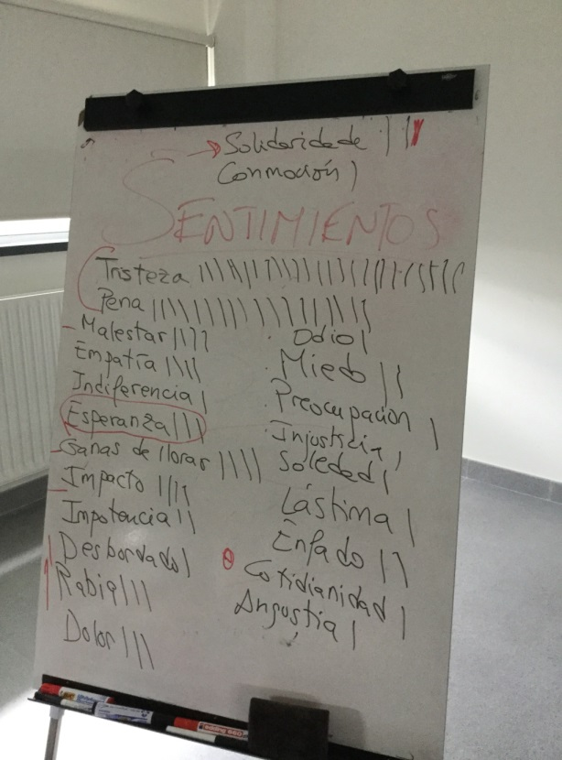

3. Programa TEI (“Titoría entre iguais”)
O alumnado de 3º de ESO titoriza ao alumnado de 1º de ESO.
XE e orientadora coordinan este programa ao longo de todo o curso coa colaboración do equipo de profesorado TEI.
2 reunións trimestrais co equipo TEI.

Slide 46
Convivencia no IES do Milladoiro
Protocolo de xestión da convivencia e medidas correctoras
Plan de Acción Titorial (PAT)
Programa de Titoría entre Iguais (TEI)
Instituto Galego de Xestión do Terceiro Sector (IGAXES3)
Olimpíada da Convivencia
Formación do profesorado: Aprendizaxe Cooperativa
INTERVENCIÓN
PREVENCIÓN

Slide 47
4. IGAXES3 http://www.igaxes.org/?lang=es
Proxecto Conecta-Aleida
Escola da vida
Fortalecemento familiar
Terapia
familiar
Outras colaboracións:
“Anaquiños matemáticos”
Obradoiros
do PAT
Titorías individualizadas

Slide 48
Convivencia no IES do Milladoiro
Protocolo de xestión da convivencia e medidas correctoras
Plan de Acción Titorial (PAT)
Programa de Titoría entre Iguais (TEI)
Instituto Galego de Xestión do Terceiro Sector (IGAXES3)
Olimpíada da Convivencia
Formación do profesorado: Aprendizaxe Cooperativa
INTERVENCIÓN
PREVENCIÓN

Slide 49
E ademais de todo o anterior ...
... a xefatura de estudos atende a moitos dos imprevistos diarios do centro...
... así que tempo non vos vai sobrar
;)

Slide 50
A ter en conta ...
É moi importante o apoio mutuo dentro do equipo directivo e a petición de axuda cando nos vexamos superados.
Para o bo funcionamento do centro é fundamental a coordinación continua entre xefatura de estudos e orientación.
O apoio diario do director/a e do orientador/a é determinante para unha boa xestión da XE.
Ademais dos protocolos, da burocracia, dos prazos, ... e do intenso ritmo diario ... non hai que esquecer a importancia de ter un bo clima de traballo: escoitar e apoiar ao profesorado, moi especialmente aos titores/as.
Moito ánimo nesta nova andaina!! ;)

Slide 51

Grazas pola vosa atención e bo verán!!
paulals@edu.xunta.es
ies.milladoiro@edu.xunta.es
Tlfno.: 881959514

